Slide 1
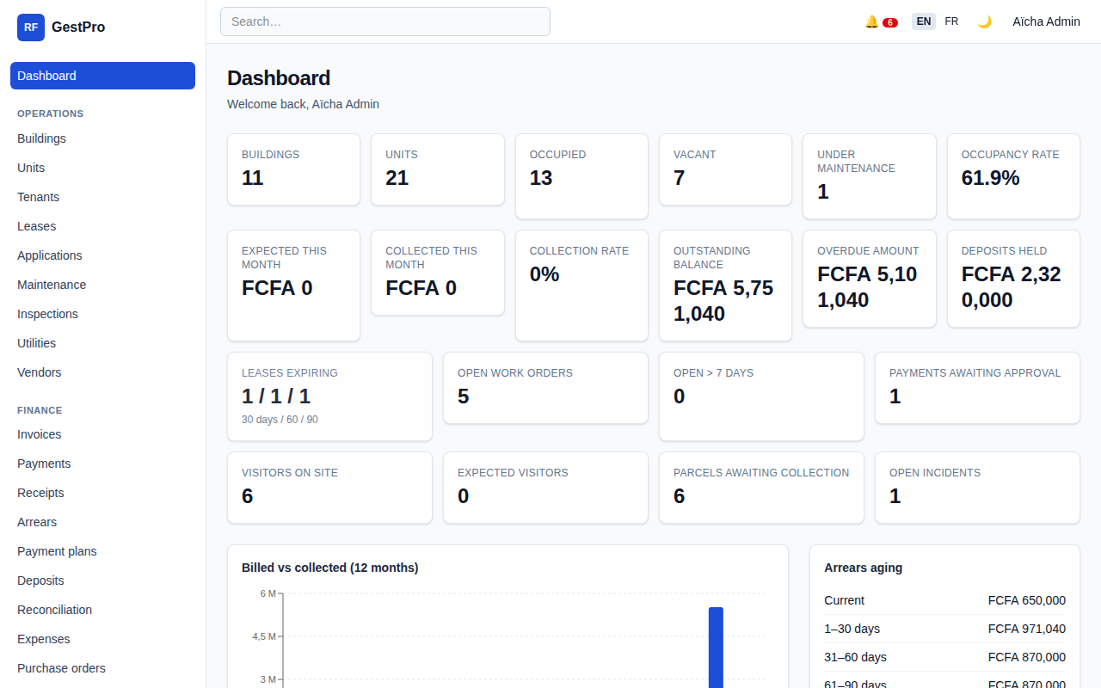
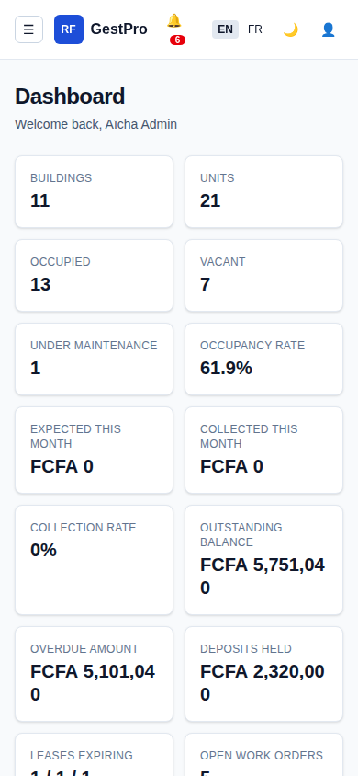
BOUQUET INNOVATION
GestPro
La gestion locative et immobilière, enfin maîtrisée.
Loyers, quittances, locataires, maintenance et rapports dans une seule application web sécurisée. Conçue pour les bailleurs, gestionnaires, agences immobilières et résidences.
Présentation commerciale | Douala, Cameroun | support@bouquet-innovation.net
Notes:
Ouvrir avec le nom et une phrase : GestPro est l'application qui met l'encaissement des loyers et l'exploitation des immeubles sous contrôle.

Slide 2




Gérer ses locations sur papier et tableurs coûte cher
Les mêmes quatre problèmes reviennent dans presque toutes nos discussions avec les propriétaires et gestionnaires.
Des loyers qui s'évaporent
Des reçus papier, zéro traçabilité
Aucune visibilité pour le propriétaire
Litiges et confiance perdue
Les retards sont repérés des semaines plus tard. Personne ne sait exactement qui doit quoi, ni depuis quand.
Les carnets à souche se perdent, se modifient ou se dupliquent. L'argent est encaissé mais jamais totalement rapproché.
Taux d'occupation, encaissements et dépenses sont dans la tête d'une personne. Le relevé mensuel prend des jours.
Le locataire affirme avoir payé, le caissier dit le contraire. Les cautions sont restituées à l'estime.
GestPro | Bouquet Innovation
2
Notes:
Demander à l'auditoire lequel des quatre problèmes fait le plus mal. La plupart des gestionnaires reconnaissent les quatre.

Slide 3
GestPro vous donne une seule source de vérité
Chaque immeuble, locataire, facture, paiement et réparation dans une application bilingue, accessible depuis n'importe quel navigateur.
1
Tout voir d'un coup d'œil
Occupation, loyers attendus et encaissés, ancienneté des impayés, interventions ouvertes et visiteurs présents sur un seul tableau de bord.
2
Encaisser en toute confiance
Factures mensuelles automatiques, quittances numérotées et infalsifiables, relances envoyées à temps.
3
Piloter toute l'exploitation
Du dossier de candidature à la maintenance, la conciergerie et les relevés propriétaires, avec un rôle pour chaque intervenant.
Tableau de bord gestionnaire, chiffres réels en FCFA
GestPro | Bouquet Innovation
3
Notes:
Le tableau de bord est réel. Montrer attendu vs encaissé et l'ancienneté des impayés.

Slide 4
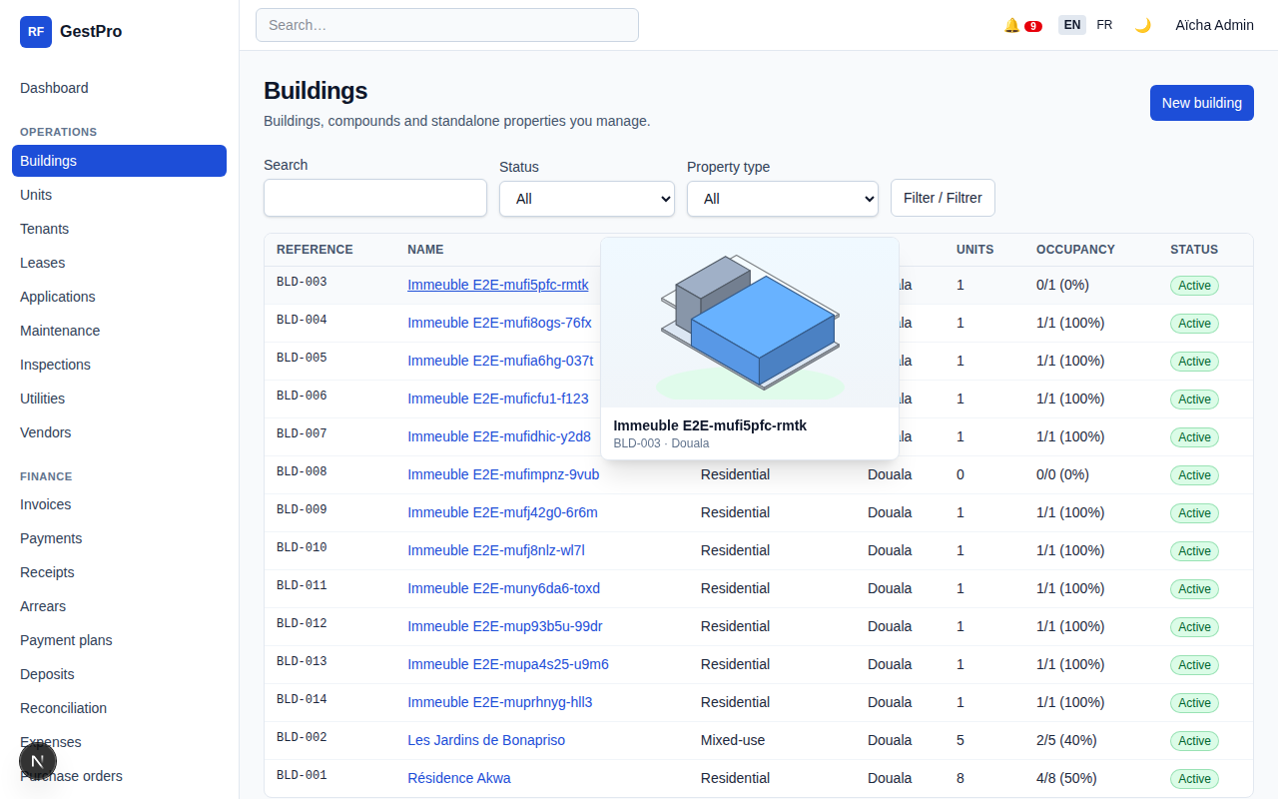
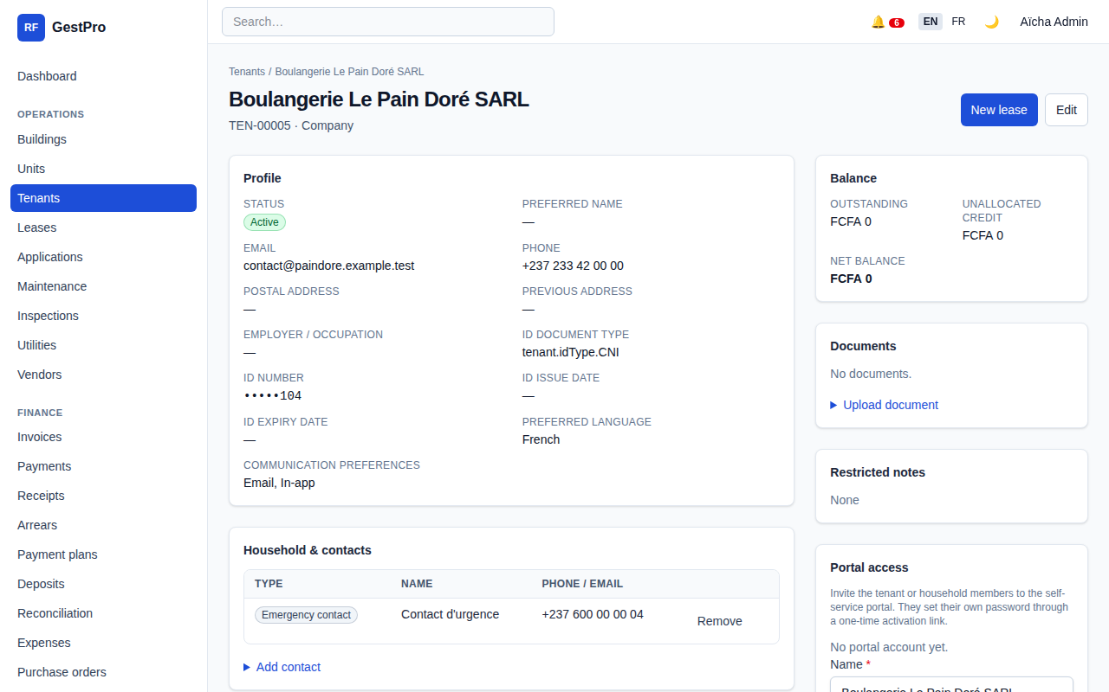
Votre patrimoine, structuré tel qu'il est vraiment
Immeubles, blocs, étages et lots de tous types, avec les personnes et les contrats qui s'y rattachent.
Appartements, studios, boutiques, bureaux, maisons et chambres, chacun avec son statut et son loyer
Dossiers locataires avec contacts, documents et historique complet
Baux avec échéanciers de loyer, cautions et alertes de renouvellement à 30, 60 et 90 jours
Candidatures locatives et vérification avant la remise des clés
Survolez un immeuble pour l'apercevoir instantanément
Liste des immeubles avec aperçu au survol
Dossier locataire
GestPro | Bouquet Innovation
4

Slide 5
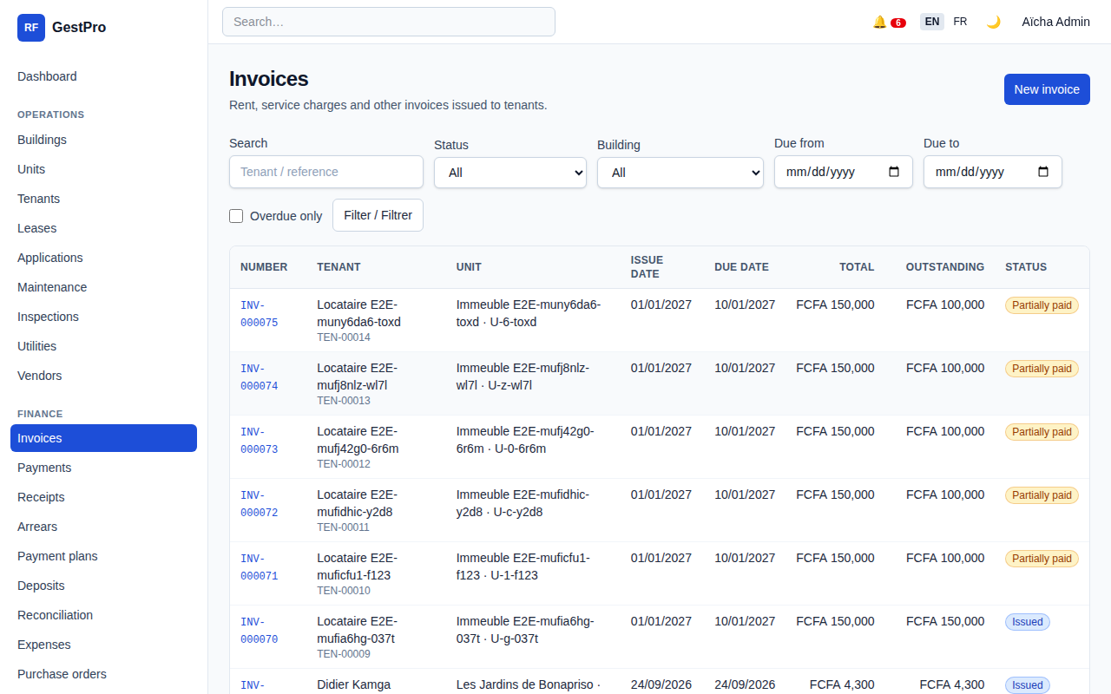
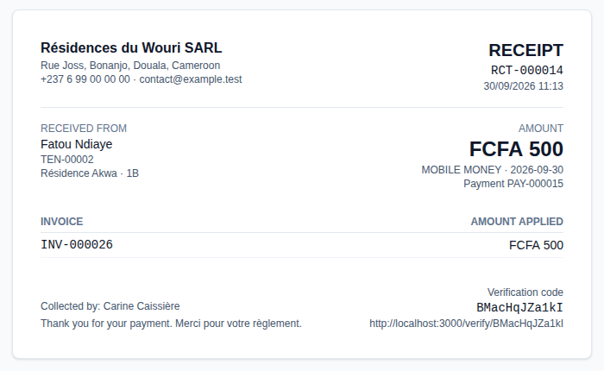
Des encaissements sans discussion
Les factures partent toutes seules. Chaque franc encaissé laisse une trace.
Factures mensuelles automatiques par bail, avec charges et pénalités de retard le cas échéant
Espèces, mobile money, virement ou chèque, saisis par les caissiers en quelques secondes
Quittances numérotées, infalsifiables, avec code de vérification, imprimables en PDF
Annulations uniquement sur approbation ; échéanciers et retenues sur caution documentés
Rapprochement bancaire, dépenses, bons de commande et charges récurrentes
Registre des factures
GestPro | Bouquet Innovation
Quittance numérotée
5

Slide 6
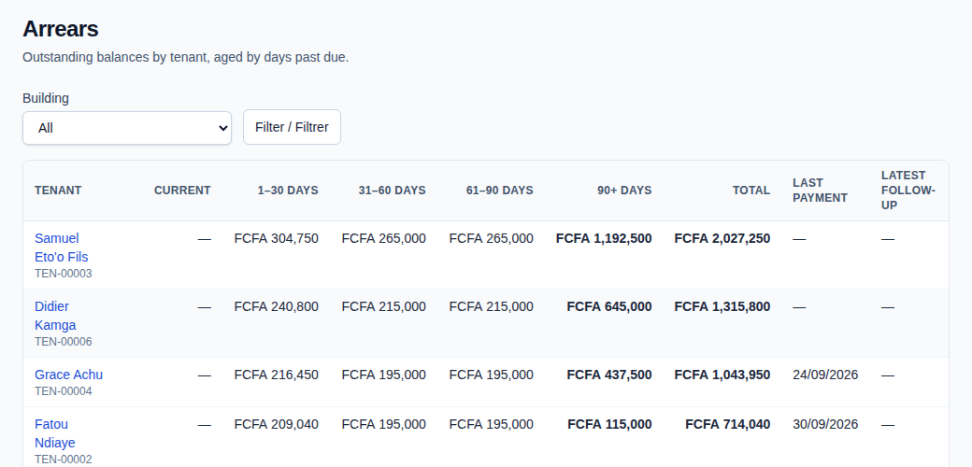
Les impayés sont visibles avant de devenir des pertes
Qui doit, combien, depuis combien de temps, et ce qui a été fait.
Ancienneté des impayés par locataire et par immeuble, filtrée en un clic
Avis de relance et notifications par e-mail, avec la date de suivi conservée au dossier
Pénalités de retard appliquées selon la règle, pas de mémoire
Échéanciers de paiement pour les locataires qui ont besoin de temps, suivis jusqu'à la dernière échéance
Cautions détenues, retenues et remboursées avec un décompte clair
État des impayés par ancienneté
1-30
31-60
61-90
90+
jours
jours
jours
jours
GestPro | Bouquet Innovation
6

Slide 7
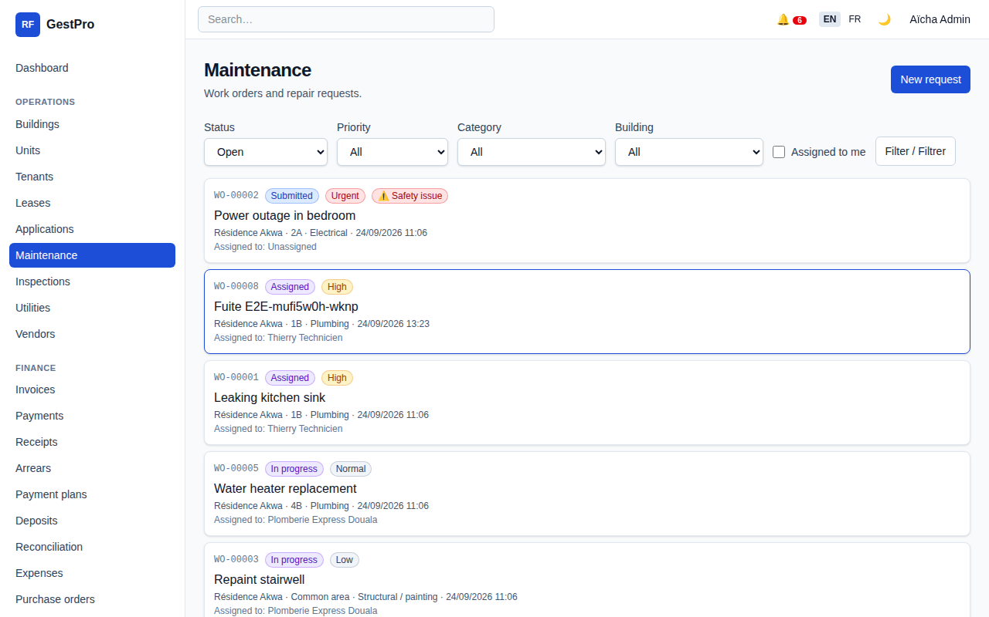
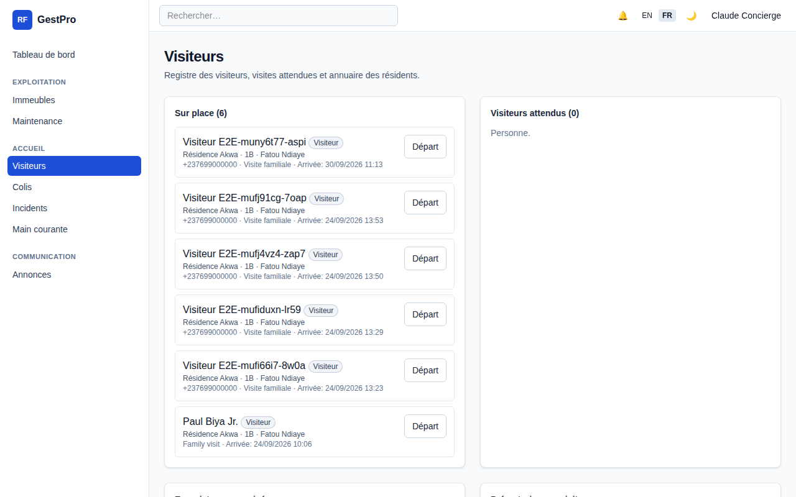
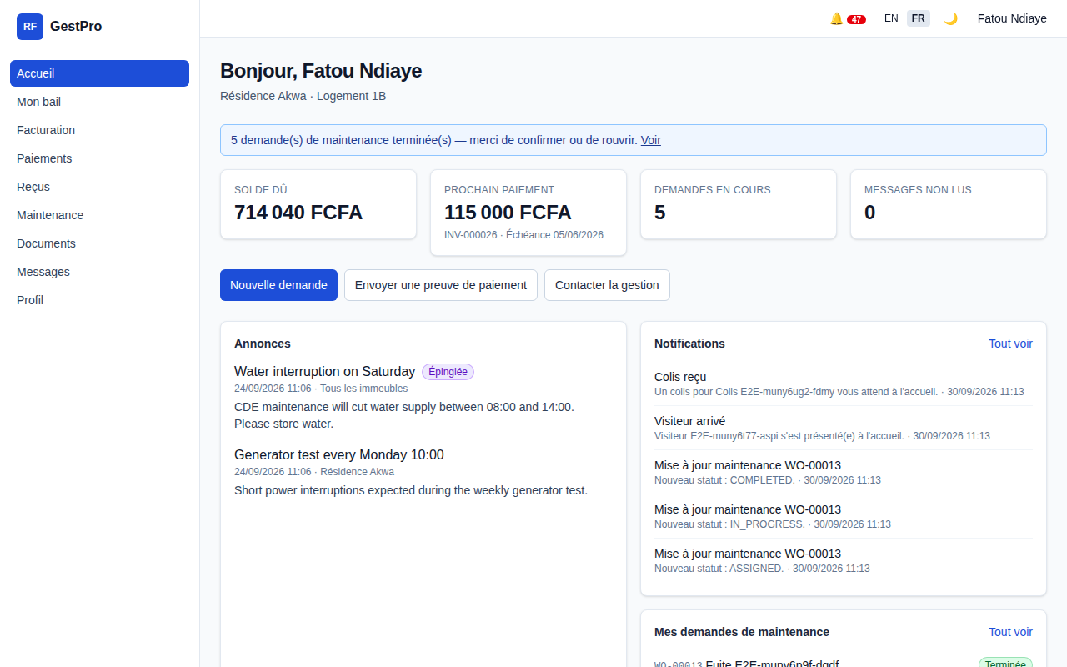
Maintenance, accueil et portail locataire
Le quotidien d'un immeuble, pris en charge par les bonnes personnes.
Maintenance
Conciergerie
Portail locataire
Ordres de travail avec priorité et catégorie, confiés aux techniciens internes ou aux prestataires, suivis jusqu'à la clôture.
Registre des visiteurs, colis en attente, incidents, main courante et suivi des clés pour le personnel de sécurité.
Les locataires consultent leurs factures et paiements, téléchargent leurs quittances et déposent leurs demandes.
Également inclus : annonces aux résidents, documents avec dates d'expiration, compteurs et relevés de consommation.
GestPro | Bouquet Innovation
7

Slide 8
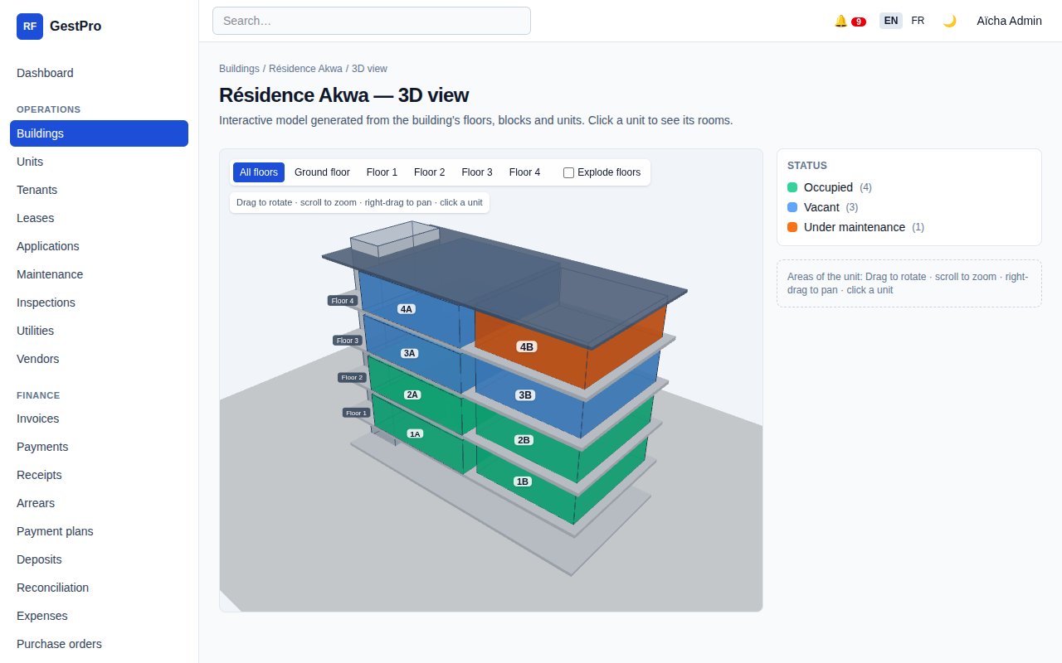
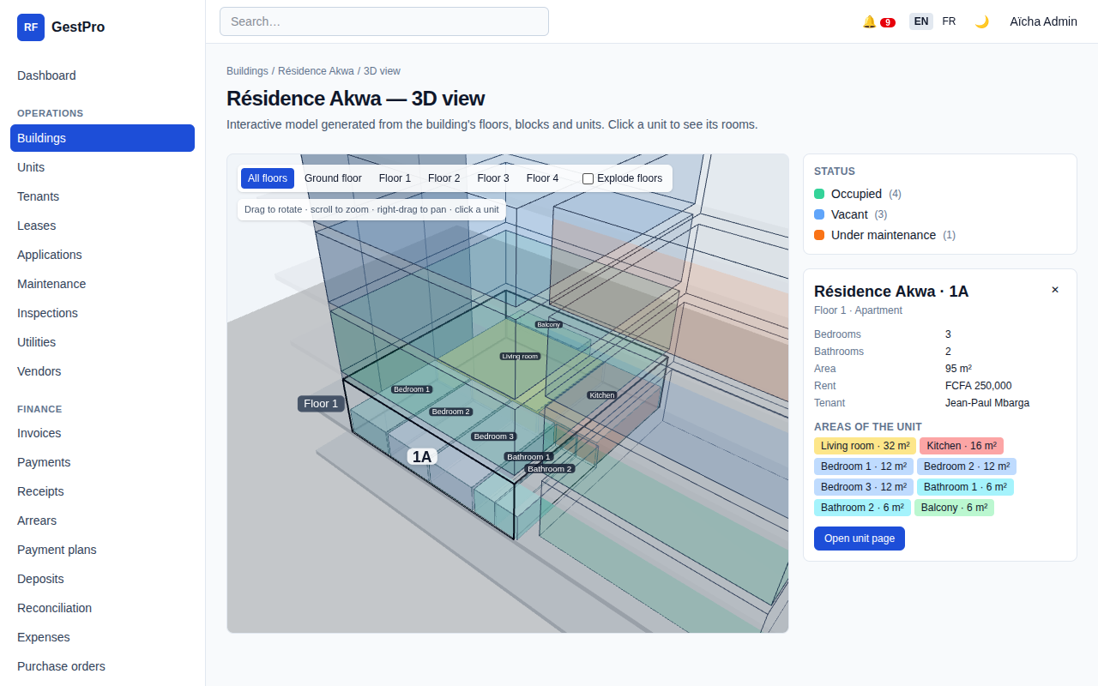
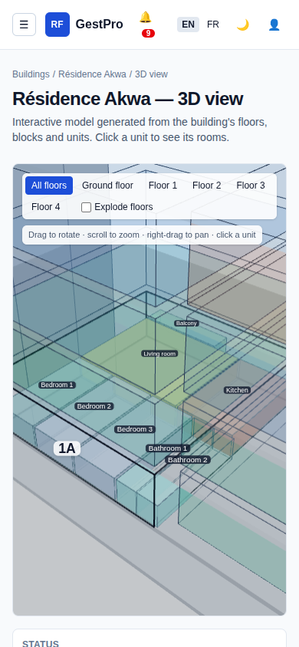
Parcourez votre immeuble en 3D, depuis n'importe quel appareil
GestPro dessine chaque immeuble à partir de ses propres données : étages, blocs, lots et couleurs de statut. Cliquez sur un lot pour voir ses pièces.
Vue 3D interactive
Détail d'un lot avec ses pièces
Lots occupés, vacants et en maintenance d'un seul regard
Pièces et surface de chaque lot, loyer et locataire en place
Adapté au téléphone, à la tablette et au PC, mode clair et sombre
Applications Android et iOS en cours de sortie, sur la même plateforme sécurisée
Sur mobile
GestPro | Bouquet Innovation
8

Slide 9


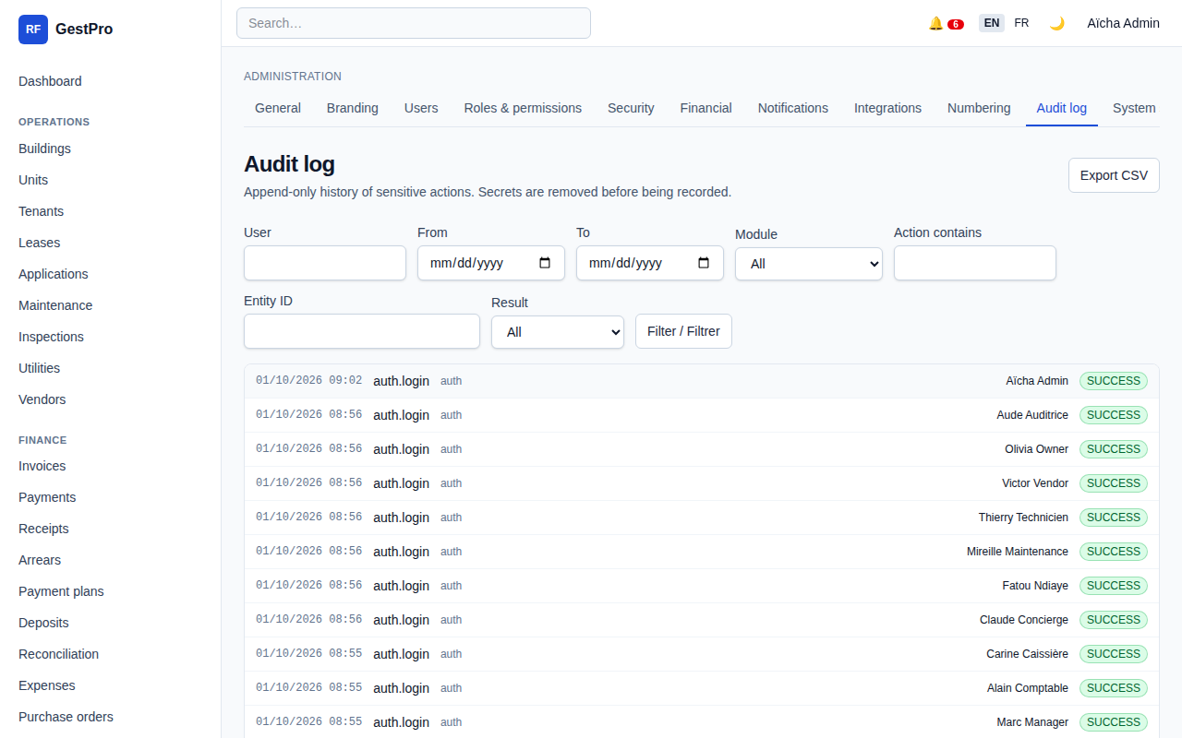


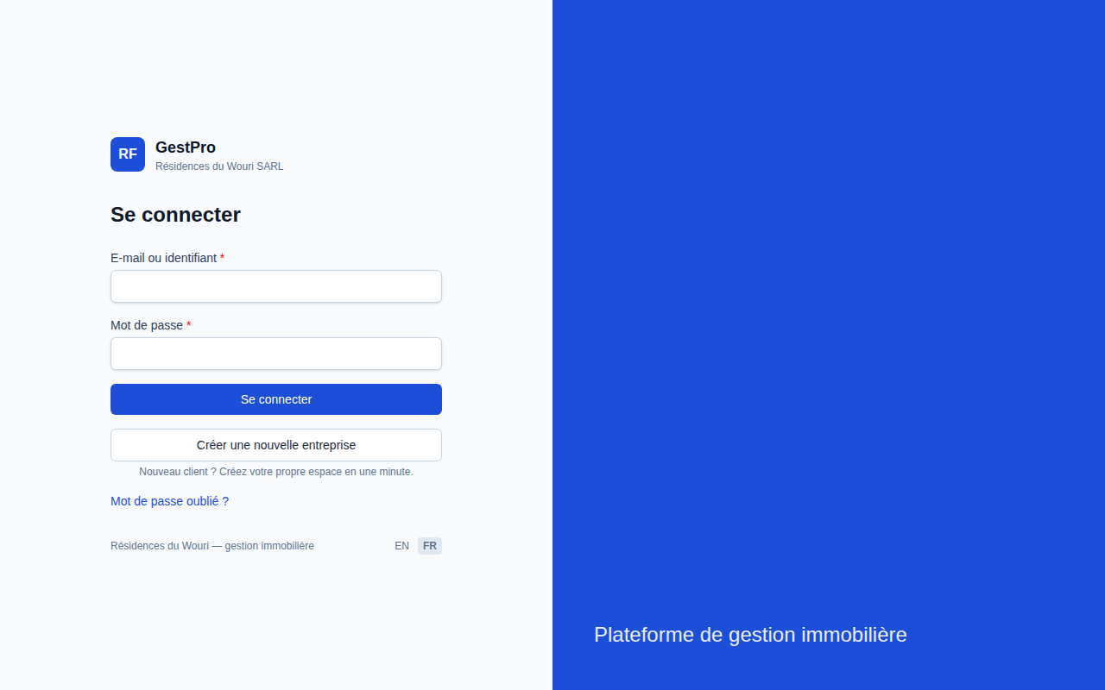


Conçu pour inspirer confiance
Vos chiffres sont protégés et chaque action peut être rattachée à une personne.
Authentification forte
Sessions contrôlées
Règles de mots de passe robustes, double authentification (TOTP) et verrouillage du compte après échecs répétés.
Contrôle des sessions et ré-authentification avant les actions sensibles comme les annulations ou les changements de rôle.
Piste d'audit complète
Inscription sur approbation
Chaque création, modification, paiement et connexion est journalisé : qui, quand, d'où.
Un espace entreprise n'est ouvert qu'après validation par Bouquet Innovation, avec un code à usage unique valable 20 minutes.
Journal d'audit
Traitements et sauvegardes
Hébergé dans le cloud
Traitements quotidiens automatisés, sauvegardes régulières et procédure de restauration éprouvée.
Déployé sur Vercel avec PostgreSQL managé. Rien à installer, rien à maintenir de votre côté.
GestPro | Bouquet Innovation
9

Slide 10
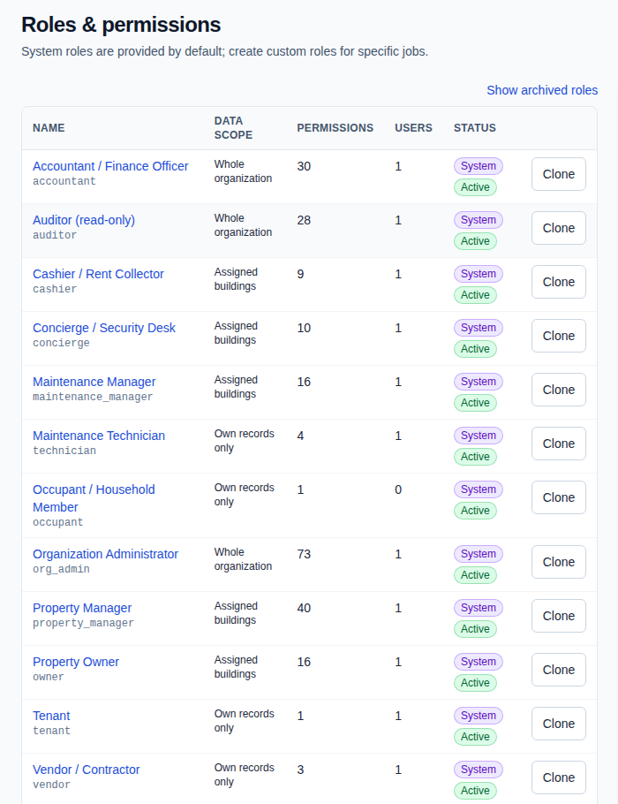
Un espace par entreprise, un rôle pour chacun
Chaque entreprise travaille dans un environnement isolé. Treize rôles aux permissions fines décident qui voit et qui fait quoi.
Administrateur plateforme
Administrateur organisation
Gestionnaire immobilier
Comptable
Caissier
Concierge / Sécurité
Responsable maintenance
Technicien
Prestataire
Propriétaire (lecture seule)
Auditeur
Portail locataire
Support
Les propriétaires ne voient que leurs immeubles. Les caissiers enregistrent les paiements mais ne peuvent pas les annuler. Des rôles personnalisés se créent par copie d'un rôle système.
Rôles et permissions
GestPro | Bouquet Innovation
10

Slide 11
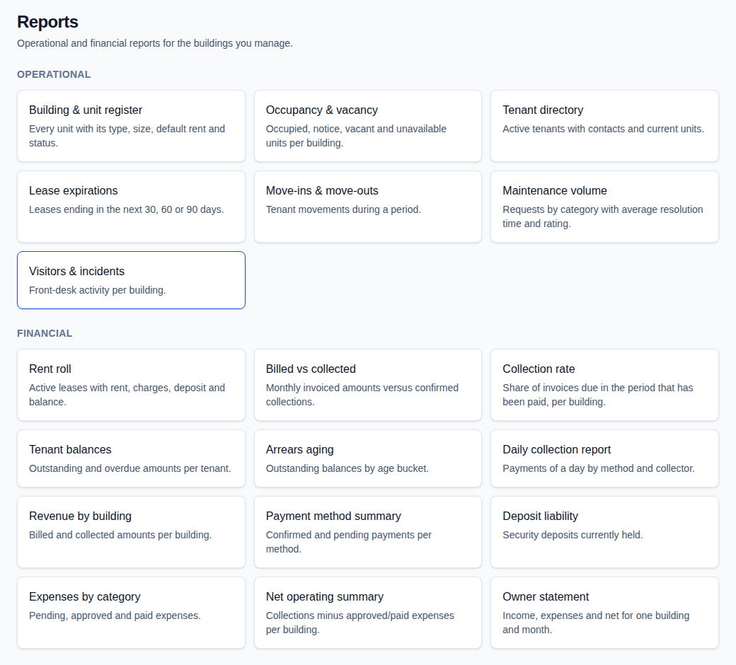
Des rapports que votre comptable et vos propriétaires utiliseront vraiment
Rapports opérationnels et financiers, exportables en CSV, et tableaux de bord qui se mettent à jour seuls.
OPÉRATIONNEL
FINANCIER
Occupation et vacance
Fins de bail
Entrées et sorties
Volume de maintenance
Visiteurs et incidents
Encaissements et taux de recouvrement
Ancienneté des impayés
Revenus par immeuble
Dépenses par catégorie
Cautions détenues et relevé propriétaire
Catalogue des rapports
GestPro | Bouquet Innovation
11

Slide 12
Du premier appel à la première quittance en quelques jours
Nous vous accompagnons à chaque étape.
1
2
3
4
5
Demande d'accès
Approbation
Mise en place en minutes
Formation
Support continu
Parlez-nous de votre patrimoine. Nous confirmons l'adéquation et la formule.
Bouquet Innovation valide votre entreprise et envoie un code d'inscription à usage unique.
Créez votre société, vos immeubles, lots et utilisateurs. Importez locataires et baux.
Sessions pratiques pour gestionnaires, caissiers et personnel d'accueil, en français ou en anglais.
Assistance par e-mail, mises à jour régulières et sauvegardes incluses.
GestPro | Bouquet Innovation
12

Slide 13
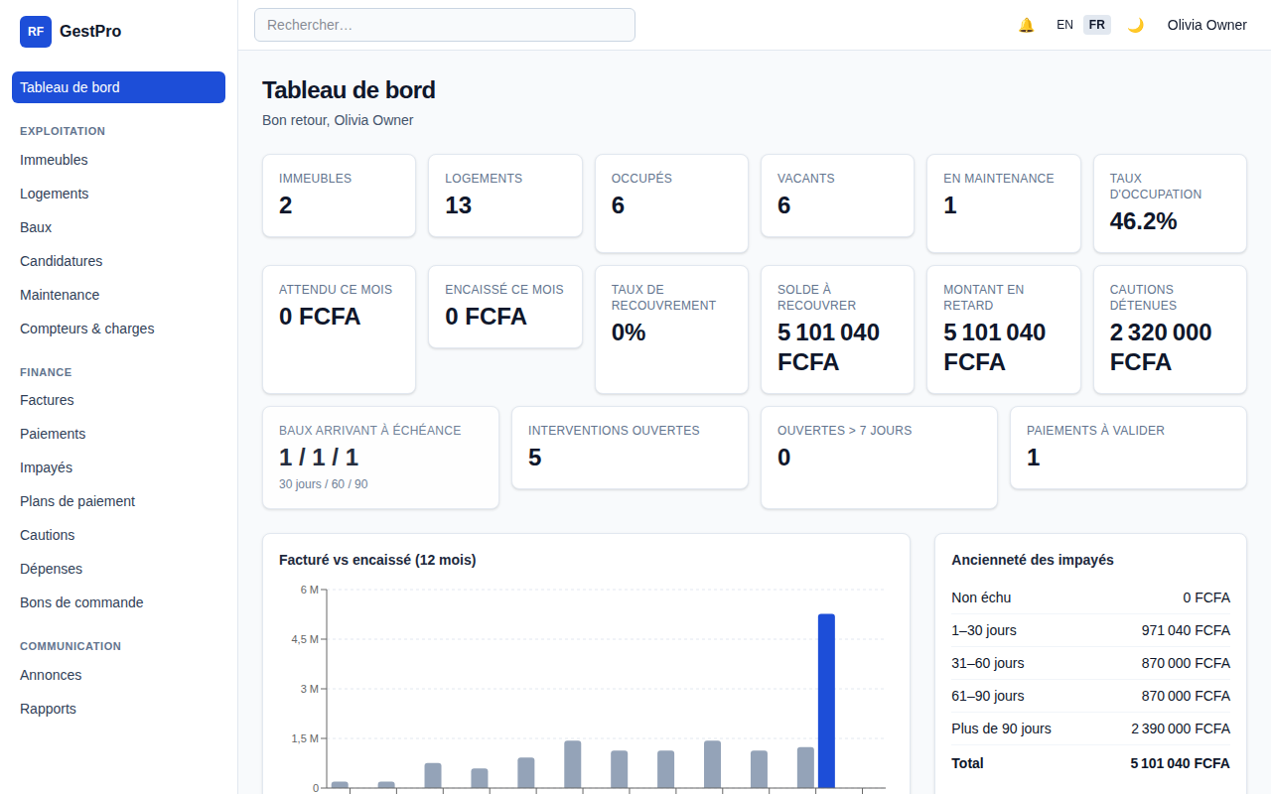


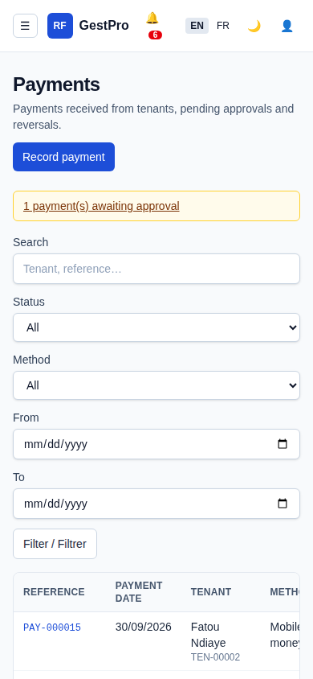


À qui s'adresse GestPro
D'un seul immeuble à un patrimoine géré pour compte de tiers.
Bailleurs particuliers
Gestionnaires immobiliers
Suivez vos locataires et vos loyers sans gestionnaire à plein temps, depuis votre téléphone.
Gérez les immeubles de plusieurs propriétaires avec des relevés clairs et une caisse auditée.
Agences immobilières
Résidences et cités
Vue propriétaire (lecture seule)
Candidatures, baux, encaissements et reporting pour une clientèle qui grandit.
Accueil, visiteurs, colis, incidents et maintenance aux côtés de la gestion des loyers.
GestPro | Bouquet Innovation
13

Slide 14






Pourquoi les équipes choisissent GestPro
Bilingue
Pensé en FCFA
Sur téléphone
Français et anglais, au choix de chaque utilisateur.
Montants en XAF, heure de Douala, mobile money et espèces intégrés.
Application web adaptée dès aujourd'hui, applis Android et iOS en déploiement.
Piste d'audit
Cloud
Sécurité 2FA
Chaque action journalisée. Des quittances infalsifiables.
Accessible depuis tout navigateur, sauvegardé chaque jour.
Double authentification, verrouillage, contrôle des sessions, inscription approuvée.
GestPro | Bouquet Innovation
14

Slide 15
Nos formules
Trois formules, tarifées sur devis selon la taille de votre patrimoine.
Starter
Business
Enterprise
Bailleurs particuliers et petits patrimoines
Gestionnaires et agences immobilières
Résidences, groupes et opérateurs multi-sites
Immeubles, lots, locataires et baux
Factures automatiques et quittances numérotées
Paiements : espèces, mobile money, virement, chèque
Suivi des impayés et relances
Tableau de bord et rapports standards
Assistance par e-mail
Tout Starter
Ordres de travail, techniciens et prestataires
Module conciergerie et portail locataire
Cautions, échéanciers, pénalités, compteurs
Dépenses, bons de commande, rapprochement
Accès propriétaire en lecture et vue 3D
Formation de votre équipe
Tout Business
Les 13 rôles et rôles personnalisés
Double authentification imposée, exports d'audit
Organisation multi-entreprises
Support prioritaire et accompagnement au démarrage
Applications mobiles dès leur sortie
Tarif sur devis
Tarif sur devis
Tarif sur devis
GestPro | Bouquet Innovation
15

Slide 16
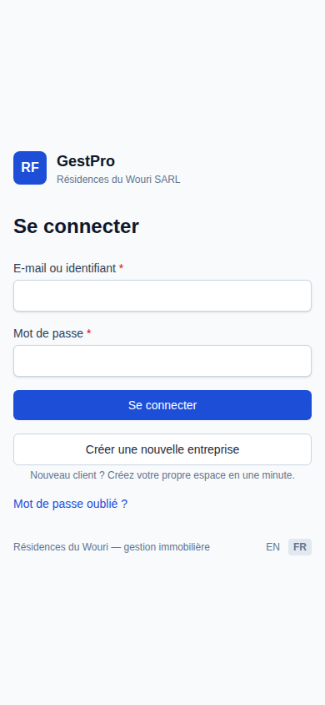
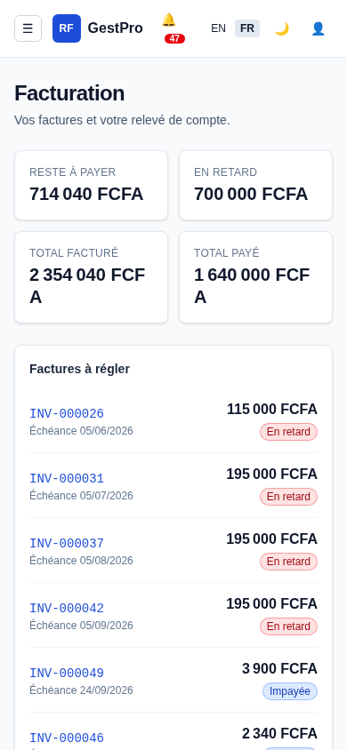
Mettons de l'ordre dans votre patrimoine
1
Réservez une démonstration de 30 minutes sur vos propres immeubles
2
Recevez votre code d'inscription après approbation
3
Démarrez avec votre équipe en quelques jours
support@bouquet-innovation.net
Bouquet Innovation | Douala, Cameroun
Merci

